Slide 1










中软国际：android构建系统
部门：TPG/华为业务群/海思业务线/kirin西安交付部
姓名：周超 0000134759
时间：2022/01/04

Slide 2
目录
一，简介
二，概述
三，编译Android系统
3.1 执行编译
3.2 Build结果的目录结构
3.3 Build生成的镜像文件
3.4 Make文件说明
3.5 模块编译说明
3.6 make目标说明
3.7 在Build系统添加新的内容：产品和模块

Slide 3
日期 | 事件 | 备注
2005年8月 | google收购注资
2007年11月 | 组建开放手机联盟
2008年9月 | 意为发条机器人 | android 1.0
2009年4月 | Android C纸杯蛋糕 | android 1.5
2009年9月 | Android D甜甜圈 | android 1.6
2009年10月 | Android E松饼 | android 2.0
2010年5月 | Android F冻酸奶 | android 2.2
2010年12月 | Android G姜饼 | android 2.3
2011年2月 | Android H蜂巢 | android 3.0
2011年10月 | Android I冰激凌三明治 | android 4.0
2012年6月 | Android J果冻豆 | android 4.1
2013年11月 | Android K奇巧 | android 4.4
2014年6月 | Android L棒棒糖 | android 5.0
2015年9月 | Android M棉花糖 | android 6.0
2016年8月 | Android N牛轧糖 | android 7.0
2017年8月 | Android O奥利奥 | android 8.0
2018年5月 | Android P派 | android 9.0
2019年 | Android10 | androidQ
2020年 | Android11 | androidR
2021年5月 | Android12 | androidS
一，简介：
Android是一种基于Linux内核的“自由”开放源代码的操作系统。
Android Build系统是用来编译 Android系统、Android SDK以及相关文档和工具的一套框架。
Android 的源码中包含了许许多多的模块，不同产商的不同设备对于 Android 系统的定制都是不一样的。如何将这些模块统一管理起来，如何能够在不同的操作系统上进行编译，如何在编译时能够支持面向不同的硬件设备，不同的编译类型，且还要提供面向各个产商的定制扩展，是非常有难度的。
但Android Build系统很好的解决了这些问题，这里面有很多值得我们开发人员学习的地方。对于 Android 平台开发人员来说，本文可以帮助你熟悉你每天接触到的构建环境。对于其他开发人员来说，本文可以作为一个GNU Make（"Gnu's Not Unix"的缩写，是一个类UNIX的操作系统）的使用案例，学习这些成功案例，可以提升我们的开发经验。

Slide 4
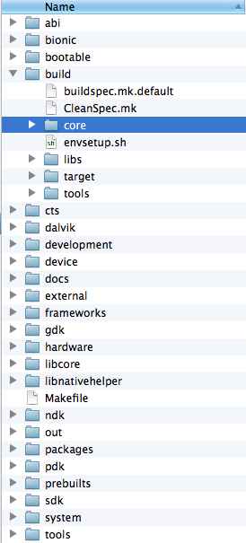
二，概述：
Build 系统中最主要的处理逻辑都在 Make 文件中，而其他的脚本文件只是起到一些辅助作用，由于篇幅所限，本文只探讨 Make 文件中的内容。
整个 Build 系统中的 Make 文件可以分为三类：
（1）第一类是 Build 系统核心文件，全部位于build/core目录下。
此类文件由几十个mk文件、shell脚本和perl脚本组成，定义了整个 Build 系统的框架和核心，其他所有 Make 文件都是在这个框架的基础上编写出来的。右图是 Android 源码树的目录结构。

Slide 5
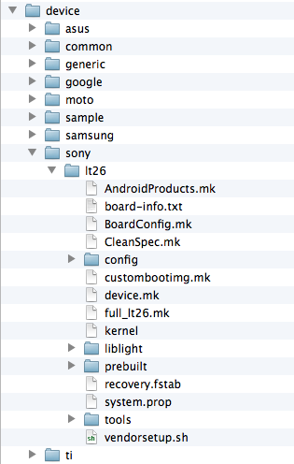
（2）第二类是针对某个产品（可能是某个型号手机或者平板电脑）的Makefile配置文件，通常位于device目录下。
该目录下又以公司名以及产品名分为两级目录，右图是 device 目录下子目录的结构。对于一个产品的定义通常需要一组文件，这些文件共同构成了对于这个产品的定义。例如，/device/sony/it26 目录的文件共同构成了对于 Sony LT26 型号手机的定义（海思kirin则是device\hisi\kirinXXXX）
（3）第三类是针对某个模块（关于模块后文会详细讨论）的 Makefile编译文件，位于模块源文件目录下。
整个android系统包含了大量的模块，每个模块都有一个专门的Makefile文件，这类文件的名称统一为“Android.mk/android.bp”，该文件中定义了如何编译当前模块。Build 系统会在整个源码树中扫描名称为“Android.mk/android.bp”的文件并根据其中的内容解析出依赖树，按依赖树顺序多进程执行模块的编译。

Slide 6
表一：build/envsetup.sh中定义的常用函数
三，编译Android系统：
3.1 执行编译
Android 系统的编译环境目前只支持 Ubuntu 以及 Mac OS 两种操作系统。在完成编译环境的准备工作以及获取到完整的 Android 源码之后，想要编译出整个 Android 系统非常的容易：
打开控制台后转到 Android 源码的根目录，google给出的编译步骤如下：
$ source build/envsetup.sh
$ lunch <product_name>_<build_variant>
$ make -j8
完整的编译时间依赖于编译主机的配置，androidS在48核机器上编译一般需要一个小时左右。
当然是不包括update-api、ota、签名、拍包等等附加编译！
第一行命令“source build/envsetup.sh”引入了 build/envsetup.sh脚本。该脚本的作用是初始化编译环境（这里我们可以将JDK，python，ccache等版本设置进环境变量），并引入一些辅助的 Shell 函数和常用函数（如右表所列），这其中就包括第二步使用 lunch 函数。
名称 | 说明
croot | 切换到源码树的根目录
m | 在源码树的根目录执行 make
mm | Build 当前目录下的模块
mmm | Build 指定目录下的模块
cgrep | 在所有 C/C++ 文件上执行 grep
jgrep | 在所有 Java 文件上执行 grep
resgrep | 在所有 res/*.xml 文件上执行 grep
godir | 转到包含某个文件的目录路径
printconfig | 显示当前 Build 的配置信息
add_lunch_combo | 在 lunch 函数的菜单中添加一个条目

Slide 7
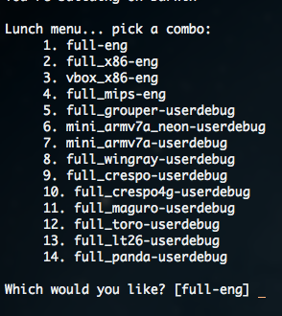
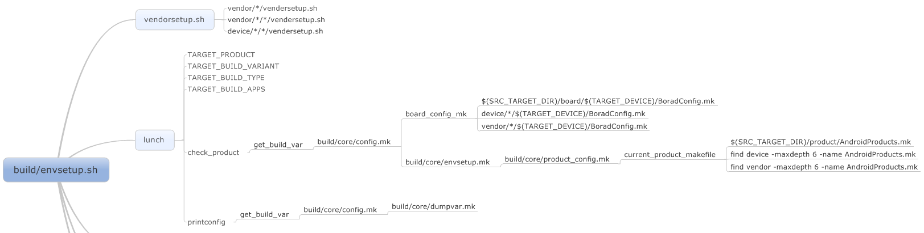
第二行命令lunch 没有参数时打印产品列表，列表内容读取的是当前Build系统中包含的产品配置，具体参见后文“添加新的产品”，此时可以通过输入编号或者名称进行选择，内容格式为“<product_name>--< build_variant >”，其中product_name是编译目标的产品名称，build_variant是eng /user/userdebug 之一。
如右图默认选项“full-eng”。“full”是 Android 源码中已经定义好的一种产品，是为模拟器而设置的。而编译类型会影响最终系统中包含的模块，关于编译类型将在后面详细讲解。
第三行命令“make -j8”才真正开始执行编译。
make 的参数“-j”指定了同时编译的 Job 数量，该值通常是编译主机 CPU 支持的并发线程总数的 1 倍或 2 倍。在调用 make 命令后，会编译出完整的 Android 系统镜像。

Slide 8
3.2 Build结果的目录结构：
所有的编译产物都将位于 out 目录下，该目录下主要有以下几个子目录：
out/host/：该目录下包含了针对主机的 Android 开发工具的产物。即 SDK 中的各种工具，例如：emulator，adb，aapt 等。
out/target/common/：该目录下包含了针对设备的共通的编译产物，主要是 Java 应用代码和 Java 库。
out/target/product/<product_name>/：包含了针对特定设备的编译结果以及平台相关的 C/C++ 库和二进制文件。其中<product_name>是具体目标设备的名称。
out/dist/：包含了为多种分发而准备的包，通过编译“make disttarget”将MAKECMDGOALS 变量定义的输出文件拷贝到该目录，默认的编译目标不会产生该目录。
3.3 Build生成的镜像文件：
Build 的产物中最重要的有三个镜像文件，它们都位于 /out/target/product/<product_name>/ 目录下：
system.img：包含了 Android OS 的系统文件、库、可执行文件以及预置的应用程序，将被挂载为根分区。
ramdisk.img：在启动时将被 Linux 内核挂载为只读分区，它包含了 /init 文件和一些配置文件。它用来挂载其他系统镜像并启动 init 进程。
userdata.img：将被挂载为 /data，包含了应用程序相关的数据以及和用户相关的数据。

Slide 9
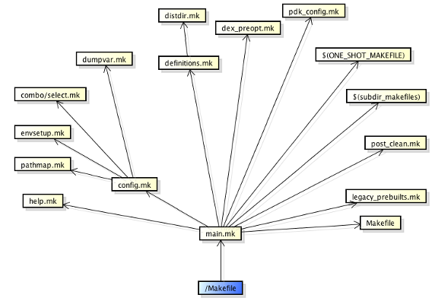
3.4 Make文件说明：
整个 Build 系统的入口文件是源码树根目录下名称为“Makefile”的文件，当在源代码根目录上调用 make 命令时，make 命令首先将读取该文件。
Makefile 文件的内容只有一行：“include build/core/main.mk”。该行代码的作用很明显：包含 build/core/main.mk 文件。在 main.mk 文件中又会包含其他的文件，其他文件中又会包含更多的文件，这样就引入了整个 Build 系统。
这些 Make 文件间的包含关系如右图，该图中黄色标记的文件（除了 $开头的文件）都位于 build/core/ 目录下。下表中总结了图中提到的这些文件的作用：

Slide 10
文件名 | 说明
main.mk | 最主要的 Make 文件，该文件中首先将对编译环境进行检查，同时引入其他的 Make 文件。另外，该文件中还定义了几个最主要的 Make 目标，例如 droid，sdk，等（参见后文“Make 目标说明”）。
help.mk | 包含了名称为 help 的 Make 目标的定义，该目标将列出主要的 Make 目标及其说明。
pathmap.mk | 将许多头文件的路径通过名值对的方式定义为映射表，并提供 include-path-for 函数来获取。例如，通过 $(call include-path-for, frameworks-native)便可以获取到 framework 本地代码需要的头文件路径。
envsetup.mk | 配置 Build 系统需要的环境变量，例如：TARGET_PRODUCT，TARGET_BUILD_VARIANT，HOST_OS，HOST_ARCH 等。 当前编译的主机平台信息（例如操作系统，CPU 类型等信息）就是在这个文件中确定的。 另外，该文件中还指定了各种编译结果的输出路径。
combo/select.mk | 根据当前编译器的平台选择平台相关的 Make 文件。
dumpvar.mk | 在 Build 开始之前，显示此次 Build 的配置信息。
config.mk | 整个 Build 系统的配置文件，最重要的 Make 文件之一。该文件中主要包含以下内容： 定义了许多的常量来负责不同类型模块的编译。 定义编译器参数以及常见文件后缀，例如 .zip,.jar.apk。 根据 BoardConfig.mk 文件，配置产品相关的参数。 设置一些常用工具的路径，例如 flex，e2fsck，dx。
definitions.mk | 最重要的 Make 文件之一，在其中定义了大量的函数。这些函数都是 Build 系统的其他文件将用到的。例如：my-dir，all-subdir-makefiles，find-subdir-files，sign-package 等，关于这些函数的说明请参见每个函数的代码注释。
distdir.mk | 针对 dist 目标的定义。dist 目标用来拷贝文件到指定路径。
dex_preopt.mk | 针对启动 jar 包的预先优化。
pdk_config.mk | 顾名思义，针对 pdk（Platform Developement Kit）的配置文件。
${ONE_SHOT_MAKEFILE} | ONE_SHOT_MAKEFILE 是一个变量，当使用“mm”编译某个目录下的模块时，此变量的值即为当前指定路径下的 Make 文件的路径。
${subdir_makefiles} | 各个模块的 Android.mk 文件的集合，这个集合是通过 Python 脚本扫描得到的。
post_clean.mk | 在前一次 Build 的基础上检查当前 Build 的配置，并执行必要清理工作。
legacy_prebuilts.mk | 该文件中只定义了 GRANDFATHERED_ALL_PREBUILT 变量。
Makefile | 被 main.mk 包含，该文件中的内容是辅助 main.mk 的一些额外内容。注意与根目录下Makefile不是一个文件

Slide 11
3.5 模块编译说明：
Android 源码中包含了许多的模块，模块的类型有很多种，例如：Java 库，C/C++ 库，APK 应用，以及可执行文件等。并且，Java 或者 C/C++ 库还可以分为静态的或者动态的，库或可执行文件既可能是针对设备的（本文的“设备”指的是 Android 系统将被安装的机器，例如某个型号的手机或平板），也可能是针对主机的（本文的“主机”指的是开发 Android 系统的编译机器，例如装有 Ubuntu 操作系统的 PC 机或装有 MacOS 的 iMac 或 Macbook）。不同类型的模块的编译步骤和方法是不一样，为了能够一致且方便的执行各种类型模块的编译，在 config.mk 中定义了许多的常量，这其中的每个常量描述了一种类型模块的编译方式，这些常量有：
BUILD_HOST_STATIC_LIBRARY
BUILD_HOST_SHARED_LIBRARY
BUILD_STATIC_LIBRARY
BUILD_SHARED_LIBRARY
BUILD_EXECUTABLE
BUILD_HOST_EXECUTABLE
BUILD_PACKAGE
BUILD_PREBUILT
BUILD_MULTI_PREBUILT
BUILD_HOST_PREBUILT
BUILD_JAVA_LIBRARY
BUILD_STATIC_JAVA_LIBRARY
BUILD_HOST_JAVA_LIBRARY

Slide 12
通过名称大概就可以猜出每个变量所对应的模块类型。在模块的 Android.mk 文件中，只要包含进这里对应的常量便可以执行相应类型模块的编译。（例如：include $(BUILD_STATIC_LIBRARY)，对于 Android.mk 文件的编写请参见后文）
这些常量的值都是另外一个 Make文件的路径，详细的编译方式都是在对应的 Make文件中定义的。这些常量和 Make 文件的是一一对应的，对应规则也很简单：常量的名称是 Make 文件的文件名除去后缀全部改为大写然后加上“BUILD_”作为前缀。
这些 Make 文件的说明如下表所示：
常量名称 | Make文件名 | 说明
BUILD_HOST_STATIC_LIBRARY | host_static_library.mk | 定义了如何编译主机上的静态库。
BUILD_HOST_SHARED_LIBRARY | host_shared_library.mk | 定义了如何编译主机上的共享库。
BUILD_STATIC_LIBRARY | static_library.mk | 定义了如何编译设备上的静态库。
BUILD_SHARED_LIBRARY | shared_library.mk | 定义了如何编译设备上的共享库。
BUILD_EXECUTABLE | executable.mk | 定义了如何编译设备上的可执行文件。
BUILD_HOST_EXECUTABLE | host_executable.mk | 定义了如何编译主机上的可执行文件。
BUILD_PACKAGE | package.mk | 定义了如何编译 APK 文件。
BUILD_PREBUILT | prebuilt.mk | 定义了如何处理一个已经编译好的文件 ( 例如 Jar 包 )。
BUILD_MULTI_PREBUILT | multi_prebuilt.mk | 定义了如何处理一个或多个已编译文件，该文件的实现依赖 prebuilt.mk。
BUILD_HOST_PREBUILT | host_prebuilt.mk | 处理一个或多个主机上使用的已编译文件，该文件的实现依赖 multi_prebuilt.mk。
BUILD_JAVA_LIBRARY | java_library.mk | 定义了如何编译设备上的共享 Java 库。
BUILD_STATIC_JAVA_LIBRARY | static_java_library.mk | 定义了如何编译设备上的静态 Java 库。
BUILD_HOST_JAVA_LIBRARY | host_java_library.mk | 定义了如何编译主机上的共享 Java 库。

Slide 13
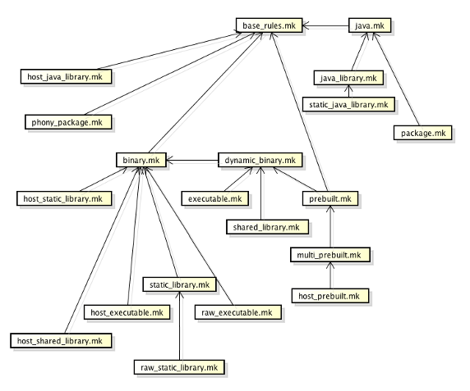
不同类型的模块的编译过程会有一些相同的步骤，例如：编译一个 Java 库和编译一个 APK 文件都需要定义如何编译 Java 文件。因此，上表中的这些 Make 文件的定义中会包含一些共同的代码逻辑。为了减少代码冗余，需要将共同的代码复用起来，复用的方式是将共同代码放到专门的文件中，然后在其他文件中包含这些文件的方式来实现的。由于篇幅关系，这里就不再对其他文件做详细描述。
这些编译方式定义文件的包含关系如右图所示（模块的编译方式定义文件的包含关系了解一下，知道就可以啦）：
到这里其实也可以看出，Make 文件和其他编程语言的思想一样，需要对公共部分进行封装，然后使用时导入，调用执行等（其实这就是面向对象的代码封装）

Slide 14
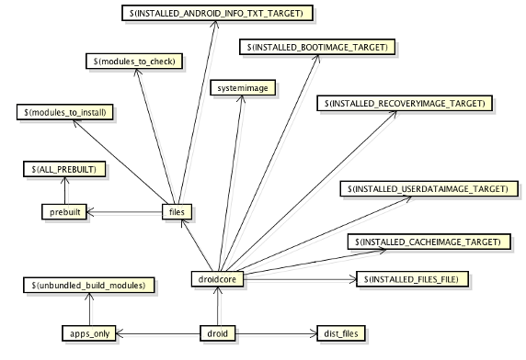
3.6 make目标说明：
命令make -j8 / make droid -j8
如果在源码树的根目录直接调用“make”命令而不指定任何目标，则会选择默认目标：“droid”（在 build/core/main.mk 中定义）。因此，这和执行“make droid”效果是一样的。
“droid”目标将编译出整个系统的镜像。从源代码到编译出系统镜像，整个编译过程非常复杂。这个过程并不是在 droid 一个目标中定义的，而是 droid 目标会依赖许多其他的目标，这些目标的互相配合导致了整个系统的编译。
左图描述了“droid”目标所依赖的其他目标关系，下表则列出了这些依赖的说明：

Slide 15
其
名称 | 说明
apps_only | 该目标将编译出当前配置下不包含 user，userdebug，eng 标签（关于标签，请参见后文“添加新的模块”）的应用程序。
droidcore | 该目标仅仅是所依赖的几个目标的组合，其本身不做更多的处理。
dist_files | 该目标用来拷贝文件到 /out/dist 目录。
files | 该目标仅仅是所依赖的几个目标的组合，其本身不做更多的处理。
prebuilt | 该目标依赖于 $(ALL_PREBUILT)，$(ALL_PREBUILT)的作用就是处理所有已编译好的文件。
$(modules_to_install) | modules_to_install 变量包含了当前配置下所有会被安装的模块（一个模块是否会被安装依赖于该产品的配置文件，模块的标签等信息），因此该目标将导致所有会被安装的模块的编译。
$(modules_to_check) | 该目标用来确保我们定义的构建模块是没有冗余的。
$(INSTALLED_ANDROID_INFO_TXT_TARGET) | 该目标会生成一个关于当前 Build 配置的设备信息的文件，该文件的生成路径是：out/target/product/<product_name>/android-info.txt
systemimage | 生成 system.img。
$(INSTALLED_BOOTIMAGE_TARGET) | 生成 boot.img。
$(INSTALLED_RECOVERYIMAGE_TARGET) | 生成 recovery.img。
$(INSTALLED_USERDATAIMAGE_TARGET) | 生成 userdata.img。
$(INSTALLED_CACHEIMAGE_TARGET) | 生成 cache.img。
$(INSTALLED_FILES_FILE) | 该目标会生成 out/target/product/<product_name>/ installed-files.txt 文件，该文件中内容是当前系统镜像中已经安装的文件列表。

Slide 16
除了make droid，还有其他make目标，Build 系统中包含的其他一些 Make 目标说明如下表：
这就是为什么我们开发中可以单编模块，单编image的原因，因为已经提前准备好了编译命令。
Make 目标 | 说明
make clean | 执行清理，等同于：rm -rf out/。
make sdk | 编译出 Android 的 SDK。
make clean-sdk | 清理 SDK 的编译产物。
make update-api | 更新 API。在 framework API 改动后，需要先执行该命令来更新 API，公开的 API 是记录在 frameworks/base/api/下的txt。
make dist | 执行 Build，并将 MAKECMDGOALS 变量定义的输出文件拷贝到 /out/dist 目录。
make all | 编译所有内容，不管当前产品的定义中是否会包含。
make help | 帮助信息，显示主要的 make 目标。
make snod | 从已经编译出的包快速重建系统镜像。
make libandroid_runtime | 编译所有 JNI framework 内容。
make framework | 编译所有 Java framework 内容。
make services | 编译系统服务和相关内容。
make <local_target> | 编译一个指定的模块，local_target 为模块的名称。
make clean-<local_target> | 清理一个指定模块的编译结果。
make dump-products | 显示所有产品的编译配置信息，例如：产品名，产品支持的地区语言，产品中会包含的模块等信息。
make PRODUCT-xxx-yyy | 编译某个指定的产品。
make bootimage | 生成 boot.img
make recoveryimage | 生成 recovery.img
make userdataimage | 生成 userdata.img
make cacheimage | 生成 cache.img

Slide 17
3.7 在Build系统添加新的内容：产品和模块
（1）添加新的产品：
当我们要开发一款新的 Android 产品的时候，我们首先就需要在 Build 系统中添加对于该产品的定义。
在 Android Build 系统中对产品定义的文件通常位于 device 目录下（另外还有一个可以定义产品的目录是 vender 目录，这是个历史遗留目录，Google 已经建议不要在该目录中进行定义，而应当选择 device 目录）。device目录下根据公司名以及产品名分为二级目录，这一点我们在概述中已经提到过。例如qcom、mediatek、hisi等。
通常，对于一个产品的定义通常至少会包括四个文件：AndroidProducts.mk、产品版本定义文件（例如kirinxxx.mk）、BoardConfig.mk 、 verndorsetup.sh。下面我们来详细说明这几个文件。
AndroidProducts.mk：该文件中的内容很简单，只需要定义一个变量“PRODUCT_MAKEFILES”，该变量的值为产品版本定义文件名的列表，例如：
PRODUCT_MAKEFILES := $(LOCAL_DIR)/kirinxxx.mk
也可以有如下定义，包含多个产品版本定义文件：
PRODUCT_MAKEFILES := $(LOCAL_DIR)/full_stingray.mk \ $(LOCAL_DIR)/stingray_emu.mk \ $(LOCAL_DIR)/generic_stingray.mk

Slide 18
产品版本定义文件：顾名思义，该文件中包含了对于特定产品版本的定义。该文件可能不只一个，因为同一个产品可能会有多种版本（例如，面向中国地区一个版本，面向美国地区一个版本）。该文件中可以定义的变量以及含义说明如下表所示：
常量 | 说明
PRODUCT_NAME | 最终用户将看到的完整产品名，会出现在“关于手机”信息中。
PRODUCT_MODEL | 产品的型号，这也是最终用户将看到的。
PRODUCT_LOCALES | 该产品支持的地区（预制语种），以空格分格，例如：en_GB de_DE es_ES fr_CA。
PRODUCT_PACKAGES | 该产品版本中包含的 APK 应用程序，以空格分格，例如：Calendar Contacts。
PRODUCT_DEVICE | 该产品的工业设计的名称。
PRODUCT_MANUFACTURER | 制造商的名称。
PRODUCT_BRAND | 该产品专门定义的商标（如果有的话）。
PRODUCT_PROPERTY_OVERRIDES | 对于商品属性的定义。
PRODUCT_COPY_FILES | 编译该产品时需要拷贝的文件，以“源路径 : 目标路径”的形式。
PRODUCT_OTA_PUBLIC_KEYS | 对于该产品的 OTA 公开 key 的列表。
PRODUCT_POLICY | 产品使用的策略。
PRODUCT_PACKAGE_OVERLAYS | 指出是否要使用默认的资源或添加产品特定定义来覆盖。
PRODUCT_CONTRIBUTORS_FILE | HTML 文件，其中包含项目的贡献者。
PRODUCT_TAGS | 该产品的标签，以空格分格。

Slide 19
通常情况下，我们并不需要定义所有这些变量。Build 系统的已经预先定义好了一些组合，它们都位于 /build/target/product/下，每个文件定义了一个组合，我们只要继承这些预置的定义，然后再覆盖自己想要的变量定义即可（这里我们想知道一些默认的配置值可以去那里查询）。例如：
# 继承 full_base.mk 文件中的定义 $(call inherit-product, $(SRC_TARGET_DIR)/product/full_base.mk) # 覆盖其中已经定义的一些变量 PRODUCT_NAME := kirinxxx PRODUCT_DEVICE := kirinxxx PRODUCT_BRAND := CMCC PRODUCT_MODEL := M653
BoardConfig.mk：该文件用来配置硬件主板，它其中定义的都是设备底层的硬件特性。例如：该设备的主板相关信息，Wifi 相关信息，还有 bootloader，内核，radioimage 等信息。对于该文件的示例，请参看 Android 源码树已经有的文件，这里不再举例。
vendorsetup.sh：该文件中作用是通过 add_lunch_combo 函数在 lunch 函数中添加一个菜单选项。该函数的参数是产品名称加上编译类型，中间以“-”连接，例如：
add_lunch_combo kirinxxx-userdebug。
add_lunch_combo kirinxxx-user。
add_lunch_combo kirinxxx-eng。

Slide 20
/build/envsetup.sh 会扫描所有 device 和 vender 二级目录下的名称为“vendorsetup.sh”文件，并根据其中的内容来确定 lunch 函数的 菜单选项。闻泰修改了/build/envsetup.sh，采用遍历wingcust目录的方式添加所有的wingcust项目。
在配置了以上的文件之后，便可以编译出我们新添加的设备的系统镜像了。首先，调用“source build/envsetup.sh”该命令的输出中会看到 Build 系统已经引入了刚刚添加的 vendorsetup.sh 文件。然后再调用“lunch”函数，该函数输出的列表中将包含新添加的 vendorsetup.sh 中添加的条目。然后通过编号或名称选择即可。最后，调用“make -j8”来执行编译即可。
（2）添加新的模块：
Android 源码中包含了许多的模块，模块的类型有很多种，例如：Java 库，C/C++ 库，APK 应用，以及可执行文件等，这里就不再赘述。
在源码树中，一个模块的所有文件通常都位于同一个文件夹中。为了将当前模块添加到整个 Build 系统中，每个模块都需要一个专门的 Make 文件，该文件的名称为“Android.mk”。Build 系统会扫描名称为“Android.mk”的文件，并根据该文件中内容编译出相应的产物。
需要注意的是：在 Android Build 系统中，编译是以模块（而不是文件）作为单位的，每个模块都有一个唯一的名称，一个模块的依赖对象只能是另外一个模块，而不能是其他类型的对象。对于已经编译好的二进制库，如果要用来被当作是依赖对象，那么应当将这些已经编译好的库作为单独的模块。对于这些已经编译好的库使用 BUILD_PREBUILT 或 BUILD_MULTI_PREBUILT。例如：当编译某个 Java 库需要依赖一些 Jar 包时，并不能直接指定 Jar 包的路径作为依赖，而必须首先将这些 Jar 包定义为一个模块，然后在编译 Java 库的时候通过模块的名称来依赖这些 Jar 包。

Slide 21
下面，我们就来讲解 Android.mk 文件的编写，Android.mk文件通常是以以下两行代码作为开头：
# 设置当前模块的编译路径为当前文件夹路径，宏函数my-dir由编译系统提供，用于返回当前路径（即包含Android.mk文件的目录） LOCAL_PATH := $(call my-dir) # 清理（可能由其他模块设置过的）编译环境中除了LOCAL_PATH的其他LOCAL_***变量。这是非常有必要的，因为所有的编译文件都在同一个GUN MKAE执行环境中，所有的变量都是全局变量，不清除容易引起解析错误。 include $(CLEAR_VARS)
为了方便模块的编译，Build 系统设置了很多的编译环境变量。要编译一个模块，只要在编译之前根据需要设置这些变量然后执行编译即可。它们包括：
LOCAL_SRC_FILES：当前模块包含的所有源代码文件。
LOCAL_MODULE：当前模块的名称，这个名称应当是唯一的，并且不能包含空格，模块间的依赖关系就是通过这个名称来引用的。在app或package的Android.mk中不要给定值，脚本自动指定值=$(LOCAL_PACKAGE_NAME)。
LOCAL_C_INCLUDES：C 或 C++ 语言需要的头文件的路径。
LOCAL_STATIC_LIBRARIES：当前模块在静态链接时需要的库的名称。
LOCAL_SHARED_LIBRARIES：当前模块在运行时依赖的动态库的名称。
LOCAL_CFLAGS：提供给 C/C++ 编译器的额外编译参数。
LOCAL_JAVA_LIBRARIES：当前模块依赖的 Java 共享库。
LOCAL_STATIC_JAVA_LIBRARIES：当前模块依赖的 Java 静态库。
LOCAL_PACKAGE_NAME：当前 APK 应用的名称。在app或package的Android.mk中必须给定值。
LOCAL_CERTIFICATE：签署当前应用的证书名称。使用的就是我们经常定制的4对签名文件
LOCAL_MODULE_TAGS：当前模块所包含的标签，一个模块可以包含多个标签。标签的取值范围 debug eng user tests optional samples shell_ash shell_mksh development。其中user指该模块只在user版本下才编译，optional 是默认标签，指该模块在所有版本下都编译。

Slide 22
标签是提供给编译类型使用的。不同的编译类型会安装包含不同标签的模块，编译类型说明如下表：
编译类型名称 | 说明
eng | 默认类型，该编译类型适用于开发阶段。当选择这种类型时，编译结果将：安装包含 eng，debug，user，development 标签的模块 安装所有没有标签的非 APK 模块 安装所有产品定义文件中指定的 APK 模块
user | 该编译类型适合用于最终发布阶段。当选择这种类型时，编译结果将：安装所有带有 user 标签的模块 安装所有没有标签的非 APK 模块 安装所有产品定义文件中指定的 APK 模块，APK 模块的标签将被忽略
userdebug | 该编译类型适合用于 debug 阶段。该类型和 user 一样，除了：会安装包含 debug 标签的模块 编译出的系统具有 root 访问权限
定义好了各种类型模块的编译方式。要执行编译时，只需要引入模块对应的 Make 文件即可（通过常量的方式）。例如，要编译一个 APK 文件，只需要在 Android.mk 文件中，加入
include $(BUILD_PACKAGE) ，代表编译打包成APK文件。
除此以外，Build 系统中还定义了一些便捷的函数以便在 Android.mk 中使用，包括：
$(call my-dir)：获取当前文件夹路径。
$(call all-java-files-under, <src>)：获取指定目录下的所有 Java 文件。
$(call all-c-files-under, <src>)：获取指定目录下的所有 C 语言文件。
$(call all-Iaidl-files-under, <src>) ：获取指定目录下的所有 AIDL 文件。
$(call all-makefiles-under, <folder>)：获取指定目录下的所有 Make 文件。
$(call intermediates-dir-for, <class>, <app_name>, <host or target>, <common?> )：获取Build输出的目标文件夹路径

Slide 23
以下两个例子分别是编译 APK 文件和编译 Java 静态库的 Make 文件示例，供了解：
# 编译一个apk文件 LOCAL_PATH := $(call my-dir) include $(CLEAR_VARS) # 获取所有子目录中的 Java 文件 LOCAL_SRC_FILES := $(call all-subdir-java-files) # 当前模块依赖的静态 Java 库，如果有多个以空格分隔 LOCAL_STATIC_JAVA_LIBRARIES := static-library # 当前模块的名称 LOCAL_PACKAGE_NAME := LocalPackage # 编译 APK 文件 include $(BUILD_PACKAGE)
# 编译一个静态库 LOCAL_PATH := $(call my-dir) include $(CLEAR_VARS) # 获取所有子目录中的 Java 文件 LOCAL_SRC_FILES := $(call all-subdir-java-files) # 当前模块依赖的动态 Java 库名称 LOCAL_JAVA_LIBRARIES := android.test.runner # 当前模块的名称 LOCAL_MODULE := sample # 将当前模块编译成一个静态的 Java 库 include $(BUILD_STATIC_JAVA_LIBRARY)

Slide 24
THANK YOU

